Slide 1
Тема: «Школьная перемена»
Исследовательская работа
Выполнил ученик 6 класса ГОУ РК «Школа-интернат №2», Фарафонов Илья

Slide 2
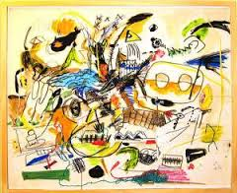
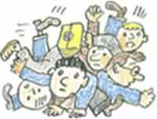
Перемена
Перемена! Перемена!
Все смешалось: Вася, Гена,
Жора, Вовка, Коля, Лешка,
Петя, Юра, я, Антошка!
Чья спина? Рука? Колено?
Перемена! Перемена!
Эта свалка у окна
Скоро будет первым «а»!
А пока что — перемена!
Чья спина? Рука? Колено?!

Slide 3
Цель исследования: Выяснить как с пользой проводить школьные перемены.
Задачи:
Как сделать переменки интересными и полезными?
Создать памятки «Правила поведения на перемене».
Помочь ребятам проводить досуг во время перемен, создав сборник игр нашего класса.

Slide 4
Объект исследования: школьная перемена.
Предмет исследования: деятельность учеников на переменах.

Slide 5
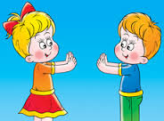
Гипотеза: ребята моего класса смогут занять себя на перемене, если они будут
знать, в какие игры можно
играть на переменах.
Для того чтобы проверить свою гипотезу,
было проведено:
анкетирование учащихся. (Приложение 1)

Slide 6
Анкета

Slide 7
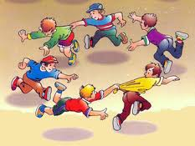

Slide 8
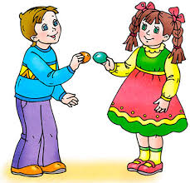
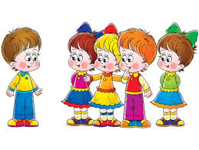
На перемене проводились игры «Царевна Несмеяна», «Камень, ножницы, бумага», «Кто подходил?» и т.д. Одноклассники приняли участие в этих играх, большинству детей понравилась такая организация перемен.
Таким образом, гипотеза подтвердилась, дети принимали участие в играх. Было решено составить сборник игр.

Slide 9
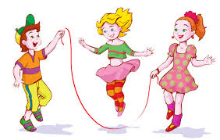
заключение
В ходе исследования использовали различные источники информации, узнали много новых игр. И теперь постараемся проводить наши перемены интересно и с пользой.

Slide 10
Продукт деятельности :
.Памятка «Правила поведения на перемене» (Приложение 2)
. Игры для проведения динамических перемен. (Приложение 3)

Slide 11
Спасибо
за
внимание

